Slide 1


Slide 2
الدرس الثانى
عمليات الحياة في المخلوقات الحية الدقيقة

Slide 3
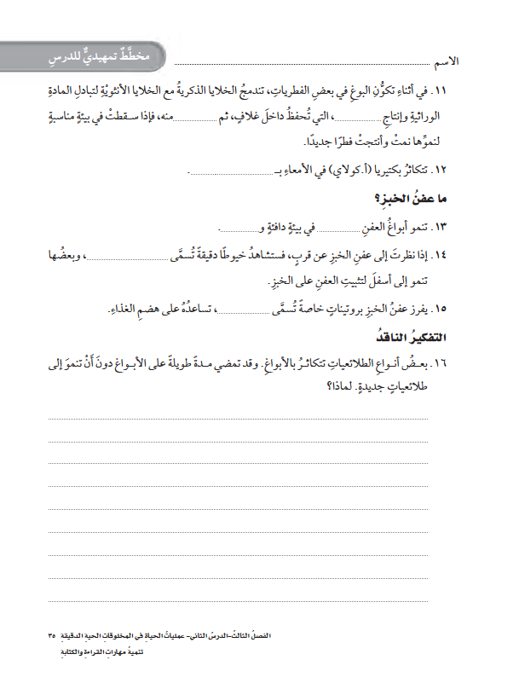
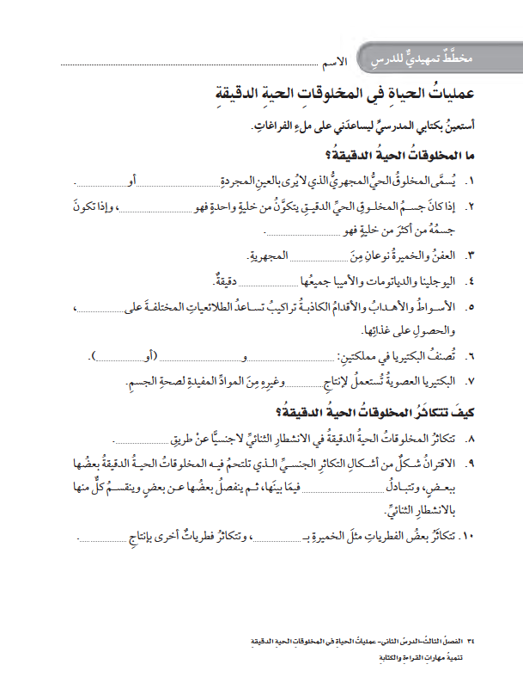
المخطط التمهيدي

Slide 4

بالتعاون مع صديقاتك مستخدمة اللوحات السبورية أجيبي عن الأسئلة التالية
ما المخلوق الحي وحيد الخلية؟
اذكري مثال لمخلوق وحيد الخلية
كيف يمكن مشاهدة المخلوقات الحية الدقيقة

Slide 5
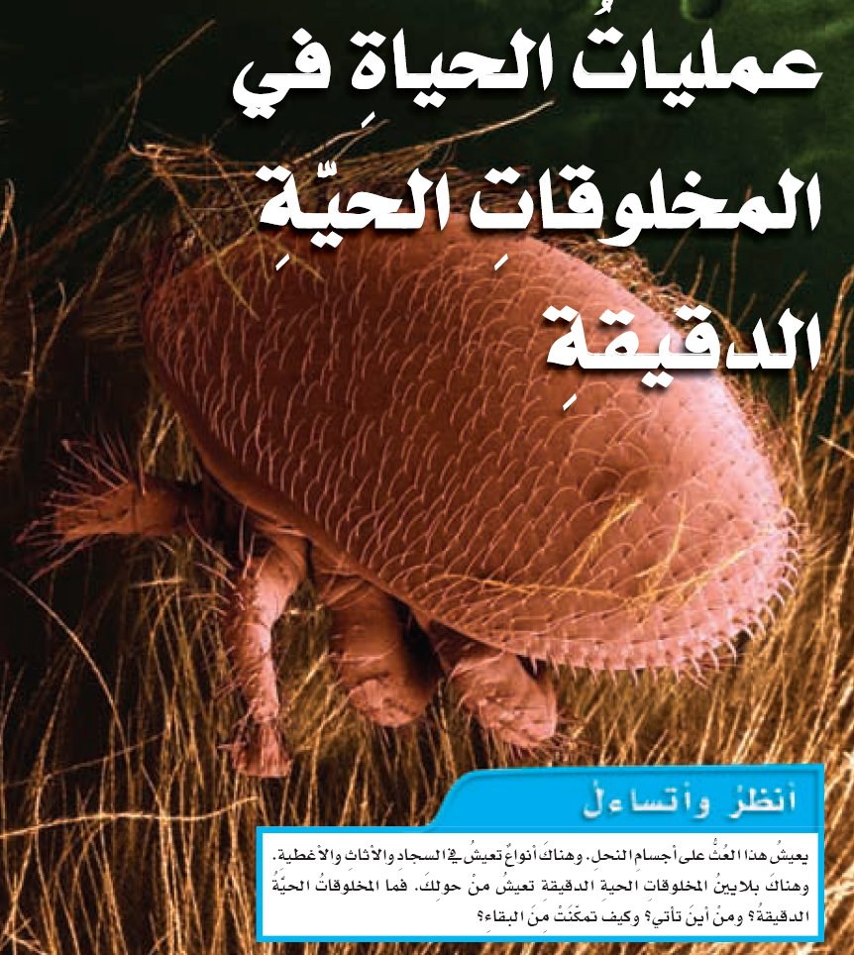
قال رسول الله صلى الله عليه وسلم: إذا أوى أحدكم إلى فراشه فلينفض فراشه بداخلة إزاره، فإنه لا يدري ما خلفه عليه، ثم يقول: باسمك ربي وضعت جنبي وبك أرفعه، إن أمسكت نفسي فارحمها، وإن أرسلتها فاحفظها بما تحفظ به عبادك الصالحين.

Slide 6

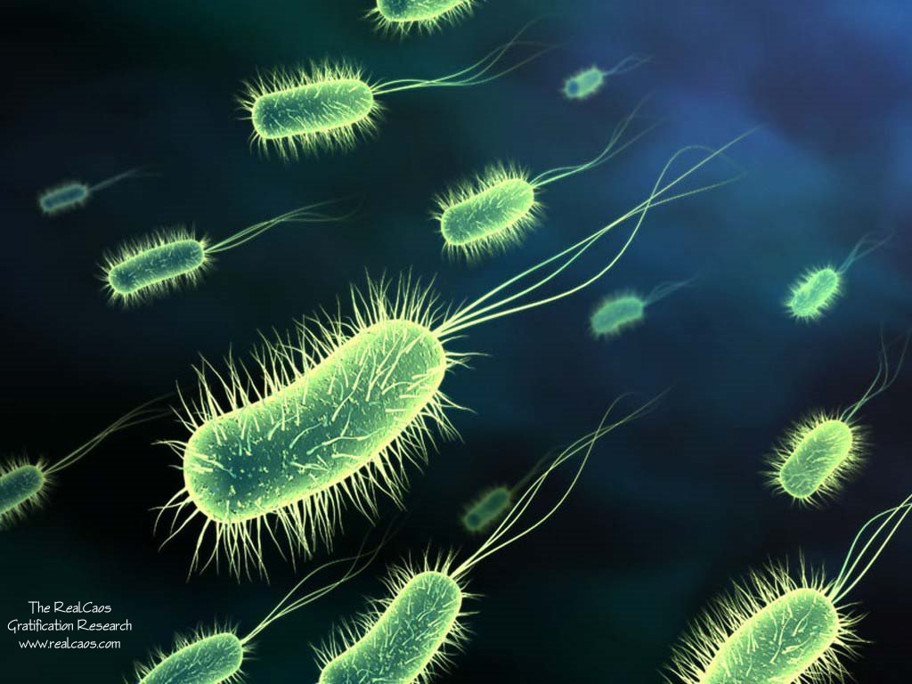
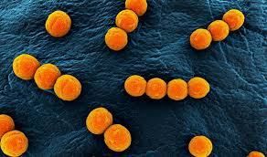
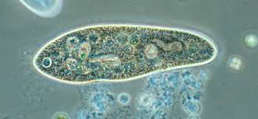
تعرفي على المخلوقات المعروضة
أمامك في الصورة

Slide 7
ما الميكروبات
الميكروبات(بالإنجليزية: Microorganism) هي كائنات حيّة دقيقة، معظمها لا يُرى بالعين المجردة، بعضها مفيد وبعضها ضارّ، وتشمل البكتيريا والفطريات والطحالب والأوليات؛ إلا أن الفيروسات لا تعتبر من الميكروبات. تتواجد الميكروبات في كل مكان على سطح الأرض، حتى في البيئات التي تكون فيها درجات الحرارة عالية كالبراكين أو منخفضة جداً كما في القطبين وفي الأماكن المظلمة وقيعان المحيطات والصخور وفي الأوساط الحمضية والقلوية والمالحة، وهي من أقدم الكائنات الحية التي ظهرت على الأرض؛.

Slide 8
أستكشف ص93
ما درجات الحرارة التي تحفز نمو الخميرة ؟

Slide 9
السؤال الاساسي
فيم تتشابه المخلوقات الحية الدقيقة وفيم تختلف
أقرأ وأتعلم
المفردات
المخلوق الحي الدقيق– وحيدة الخلية – الانشطار الثنائي – الاقتران - التبرعم

Slide 10
مهمة أدائية( واجب منزلي)
أرجو منك استخدام الدفتر لتسجيل ما يلي في صفحة مستقلة. مستعينة بالكتاب ص94-97
أنواع المخلوقات الدقيقة التي سوف نقوم بدراستها
نوع التكاثر في هذه المخلوقات

Slide 11
انظري العناوين ص94-95
ما المخلوقات الحية الدقيقة؟
هل هي وحيدة أم متعددة الخلايا؟
ما المخلوقات الحية الدقيقة الشائعة؟
المخلوق الحي الدقيق مخلوق مجهري لا يرى بالعين المجردة.
ويستخدم مصطلح الميكروبات لوصف المخلوقات الحية الدقيقة

Slide 12

تقتل الجراثيم الخارقة 700 ألف إنسان كل عام،
يطوّر حسام زواوي، الباحث السعودي المتخصص في علم الأحياء الدقيقة، اختبارًا سريعًا لكشف البكتيريا المقاومة للمضادات الحيوية.والتي تدعى البكتيريا الخارقة
فهو يطوّر اختبارات تسمح بالكشف المبكر للبكتيريا الخارقة خلال 3 أو 4 ساعات، بعدما كان يستغرق نحو 3 أيام في السابق
ربما تسمح هذه الاختبارات للأطباء باستهداف الالتهابات البكتيرية بسرعة أكبر ومعالجتها بالدواء الملائم
حاز زواوي جائزة رولكس للمشاريع العالمية الطموحة وتميزه بمشاريعه البحثية في مجال مكافحة الميكروبات الطبية.

Slide 13
1-الفطريات المجهرية
تشتمل الفطريات الدقيقة علي العفن والخميرة
لا تستطيع صنع غذائها بنفسها وبدلاً من ذلك تمتص المواد المغذية من الوسط الذي تعيش فيه
بعض أنواع الفطريات الدقيقة مألوفة منها:
الخميرة التي تستخدم في صنع الخبز ،
وبعضها يستخدم في صنع بعض أنواع الجبن
، كما تستخدم بعض أنواع الفطريات في صناعة الأدوية لعلاج الأمراض (البنسليوم) .
بعض أنواع الفطريات تسبب الأمراض.

Slide 14
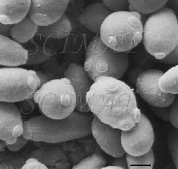
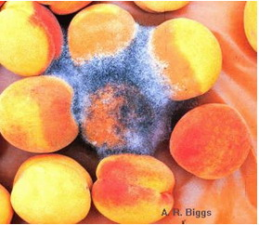
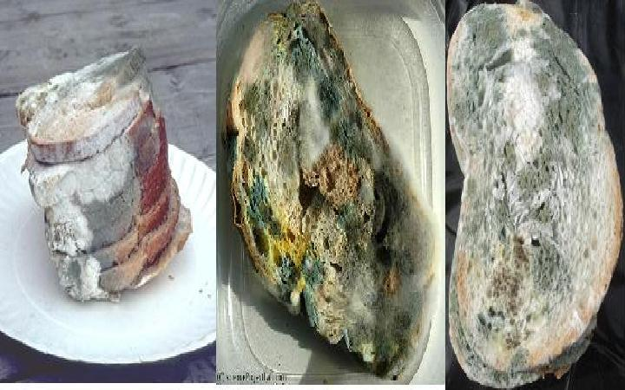
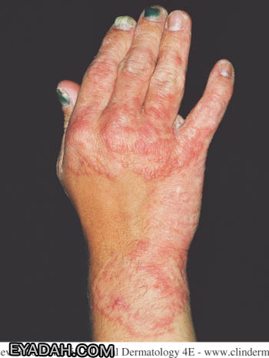
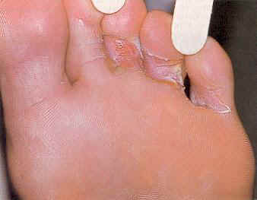
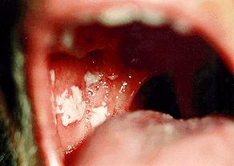
العفن
الخميرة
أمراض الفطريات

Slide 15
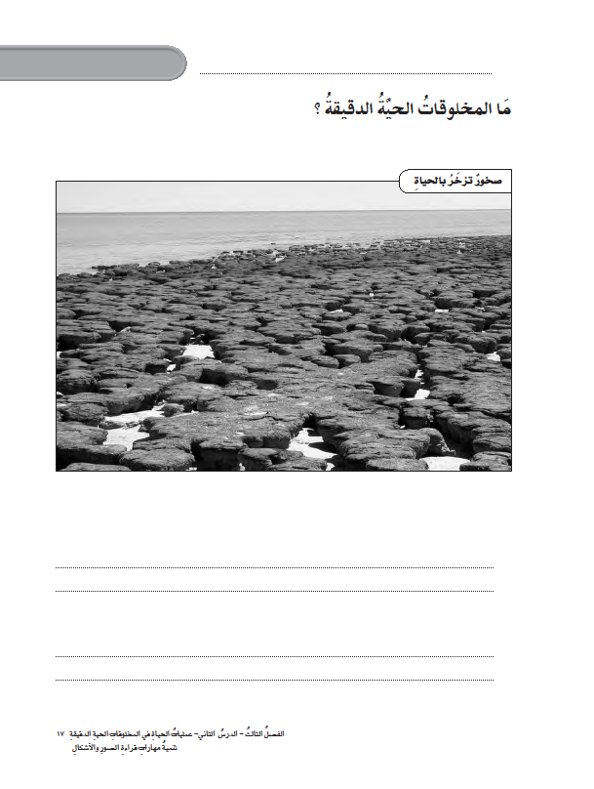
أقرأ الصورة ص 95
أماكن هذه الصخور على شواطيء المحيطات
كانت تعيش في المحيطات

Slide 16
2-الطلائعيات المجهرية
معظمها وحيدة الخلية.
يصعب تصنيفها إلى حيوانات أونباتات فالطلائعيات الشبيهة بالنباتات ومنها اليوجلينا تصنع غذاءها بنفسها والدياتومات طلائعيات شبيهة بالحيوانات تعيش في البحيرات والمحيطات.
الطلائعيات التي لاتقدر على صنع الغذاء لها تراكيب تساعدها على الحركة للحصول على غذائها: فبعضها له تراكيب تشبه السوط تسمى الأسواط وبعضها لها تراكيب تشبه الشعر تسمى الأهداب أما الأميبا فلها تراكيب تسمى أقدام كاذبة تستخدمها في حركتها.

Slide 17
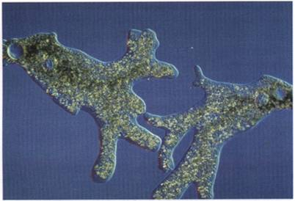
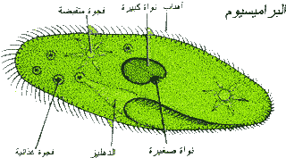
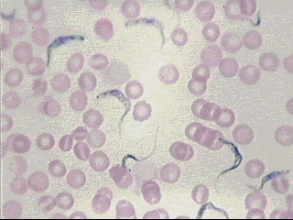
الطلائعيات
الدياتومات
اليوجلينا
أقدام كاذبة/الأميبا
أهداب/البراميسيوم
أسواط/التريبانوسوما

Slide 18
بالتعاون مع صديقاتك مستخدمة اللوحات السبورية أجيبي عن
أختبر نفسي ص95
التفكير الناقد

Slide 19

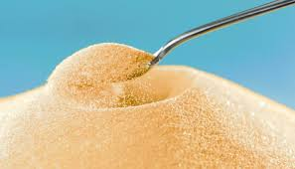
3-البكتيريا والبدائيات
مخلوقات وحيدة الخلية ،بعض أنواعها ضار يسبب العديد من الأمراض. ومعظم أنواعالبكتريا غير ضارة تستعمل لانتاج اللبن الرائب. والجبن كم يبلغ حجم البكتيريا
حقيقة
يستخدم مصطلح الميكروبات لوصف المخلوقات
الحية الدقيقة المفيدة والضارة وليس الضارة فقط
تحتوي ملعقة واحدة من
تربة سطحية على أكثر
من بليون مخلوق بكتيري

Slide 20
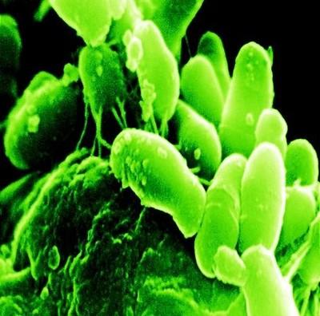
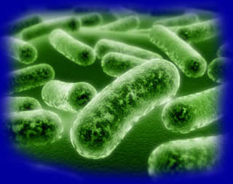
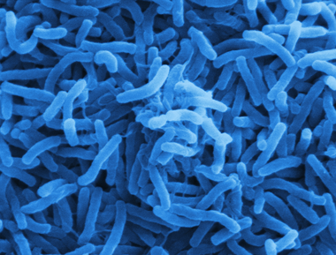
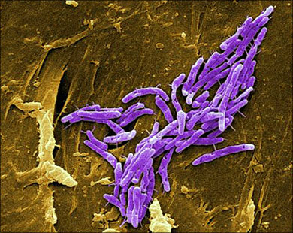
البكتريا النافعة
بكتريا لاكتو باسيلاس بيفيدس بالقولون
بكتريا لاكتوباسيلاس اسيدوفيلاس
وهى توجد في الامعاء وتوجد بشكل مكثف في الامعاء الدقيقه ، وتوجد ايضا في الرحم وفي الاطفال والرضع وتنخفض اعدادها تدريجيا كلما كبرنا ومن اهم ما تقوم به : • المساعدة على إزالة السموم من الكبد
نوع من بكتيريا توجد في اللبن الزبادي وهي نافعة للإنسان وصديقة وعملها المساعدة على عملية هضم البروتينات
البكتريا الضارة
بكتيريا السل
بكتيريا الكوليرا تعيش لفترات طويلة في المياه غير النظيفة والأماكن الرطبة

Slide 21
ورقة عمل
بالتعاون مع أفراد مجموعتك الرجاء تعبئة المنظم التخطيطي المعروض أمامك بعد قراءة ص95 مستعينة بسؤال أختبر نغسي( أستنتج ) هل يحتمل وجود بدائيات على جلدي؟ أوضح اجابتي
إرشاد | ماذا أعرف | ماذا أستنتج
أحدد أماكن وجود هذه البكتيريا
لا يحتمل وجود بدائيات
على جلدي
تعيش في ظروف قاسية
منها ارتفاع درجة الحرارة
وغياب الأكسجين

Slide 22
2- البكتيريا والبدائيات:
البدائيات مخلوقات حية وحيدة الخلية وقد صنفت من قبل العلماء على أنها أحد أنواع البكتريا إلا أن العلماء اكتشفوا اختلاف صفاتها الوراثية عن البكتريا
تعيش في ظروف قاسية علي الأرض لا يمكن لغيرها من المخلوقات الحية العيش فيها وبعضها يعيش في الينابيع الحارة التي تصل درجة حرارة الماء فيها إلي درجة الغليان ، والبعض يعيش في بيئات خالية من الأكسجين ، وبعضها يعيش في القنوات الهضمية للحيوانات ، أو في الأماكن المالحة ..

Slide 23
الى اللقاء في الحصة القادمة

Slide 24


Slide 25


Slide 26
تابع الدرس الثانى
عمليات الحياة في المخلوقات الحية الدقيقة

Slide 27
بالتعاون مع صديقاتك مستخدمة اللوحات السبورية أجيبي عن الأسئلة التالية
ما المخلوق الحي الدقيق
ما أنواع المخلوقات الحية الدقيقة

Slide 28
كيف تتكاثر المخلوقات الحية الدقيقة ؟
تستطيع المخلوقات الحية الدقيقة التكاثر بسرعة ليصبح عددها بالملايين .
كيف تتكاثر المخلوقات الدقيقة لاجنسيا؟ كيف تتكاثر المخلوقات الدقيقة جنسيا؟
تتكاثر المخلوقات الحية الدقيقة بعدة طرق:بالانشطار الثنائي والاقتران والتبرعم
ابحثي في المصطلحات عن المفردات التالية:الانشطار الثنائي – الاقتران - التبرعم
- الانشطار الثنائي وهو نوع من التكاثر اللاجنسي الذي ينقسم فيه المخلوق الحي إلي مخلوقين حيين جديدين متماثلين.
- الاقتران وهو شكل من أشكال التكاثر الجنسي الذي تلتحم فيه المخلوقات الحية بعضها ببعض وتتبادل المادة الوراثية فيما بينها ثم ينفصل بعضها عن بعض ثم تنقسم بواسطة الإنشطار الثنائي.
- التبرعم: شكل من أشكال التكاثر اللاجنسي يتكون البرعم بنمو بروز صغير على الخلية الأم ثم ينمو ويكبر.

Slide 29
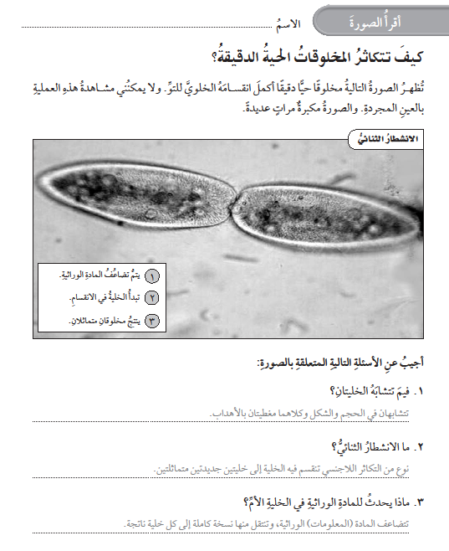
أقرأ الصورة ص 96

Slide 30
التكاثر في الطلائعيات
تتكاثر الطلائعيات ب:
1- الانشطار الثنائي
2- الاقتران
3- الابواغ: تسمى البوغيات وتحتوي الابواغ على الماده الوراثية داخل غشاء يحميها تنمو وتعطي مخلوق جديد وبعض البوغيات تحتاج إلى جسم مخلوق آخر لتنمو داخله ومنها البلازموديوم الذي يسبب الملاريا
مثلي الانشطار عن طريق التشكل بالصلصال
تابعي الفديو التالي

Slide 31
التكاثر في الفطريات
تتكاثر الفطريات ب: ص97
1- التبرعم(الخميرة)
2- الابواغ:حيث تندمج الخلايا الذكرية مع الانثوية لتبادل المادة الوراثية وانتاج الابواغ وتحفظ الابواغ في غلاف ثم تنتشر منه فتنمو وتنتج فطر جديد
مثلي التبرعم عن طريق التشكل بالصلصال
تابعي الفديو التالي

Slide 32
الواجب
على المنصة

Slide 33
تابع الدرس الثانى
عمليات الحياة في المخلوقات الحية الدقيقة

Slide 34
اختاري أحد المكعبات :
كيف تتكاثر
المخلوقات الحية الدقيقة
أين تعيش المخلوقات الحية الدقيقة
كيف يمكن
مشاهدة
المخلوقات
الدقيقة

Slide 35
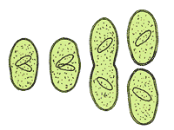
التكاثر في البكتيريا
الانشطار في البكتريا
تتكاثر البكتيريا ب: ص97
1- الانشطار الثنائي
2- الاقتران
تتصل خليتان معا وتنتقل المادة الوراثية من احدهما إلى الاخر ثم تنفصل الخليتان عن بعض وتنقسمان
الاقتران في البكتريا

Slide 36
أختبر نفسي ص96
التفكير الناقد
فيم يختلف الانشطار الثنائي عن الاقتران
الانشطار تكاثر لاجنسي
الاقتران تكاثر جنسي

Slide 37
انظري الصور ص96-97
استعيني بهذه الصور لرسم أنواع التكاثر في المخلوقات الحية الدقيقة مع تحديد ما يلي على الرسم:
1-نوع التكاثر هل هو انشطار او تبرعم او اقتران
2-نوع المخلوق الحي
3-هل التكاثر جنسي أم لا جنسي

Slide 38
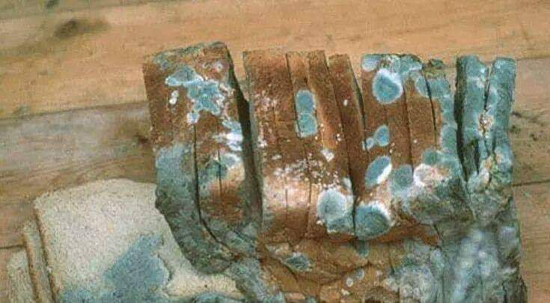
تابعي المقطع التالي تكاثر عفن الخبز

Slide 39
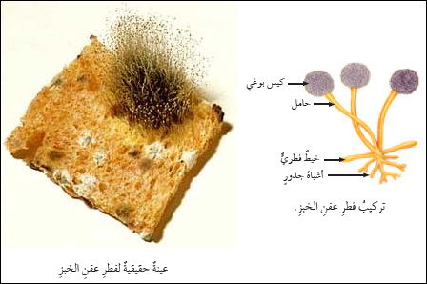
نشاط ص 40
2- الاحظ
3- شاهدت.....
4-بسبب وجود العفن و عدم وجود الهواء والضوء داخل الكيس
5- ربما تكون أبواغ العفن وصلت لقطعة الخبز من الهواء أو غيره

Slide 40
- تركيب عفن الخبز:
ويتركب عفن الخبز من خيوط دقيقة تسمي الخيوط الفطرية ، وتنتشر لتغطي مساحة كبيرة وهي تشبه جذور النباتات ، وبعض الخيوط الفطرية تنمو إلي أسفل لتثبيت العفن علي الخبز.وهناك خطوط فطرية تنمو إلي أعلي وتحتوي علي تراكيب مسؤولة عن تكوين الأبواغ التي تتحرر بعد أن يكتمل نموها وهذا يمثل التكاثر اللاجنسي في دورة حياة الفطر ، ويحدث التكاثر الجنسي عندما يندمج خيطان فطريان معاً ويكونان أبواغاً جديدة .
ما عفن الخبز ؟

Slide 41
ورقة عمل
بالتعاون مع أفراد مجموعتك الرجاء تعبئة المنظم التخطيطي المعروض أمامك بعد قراءة ص98 مستعينة بسؤال أختبر نفسي( أستنتج )كيف تساعد الانزيمات العفن على هضم الطعام؟
إرشاد | ماذا أعرف | ماذا أستنتج
ما ذا تفرز الخيوط الفطرية
تسبب الانزيمات تسريع حدوث
التفاعلات الكيميائية
تفرزالخيوط الفطرية مواد كيميائية
تسهل امتصاص المواد الغذائية تسمى انزيمات

Slide 42
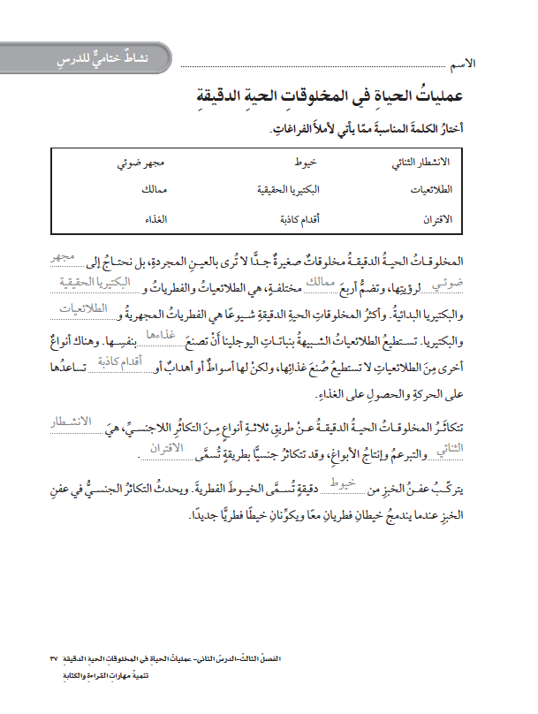

Slide 43
الواجب
على المنصة

Slide 44
الإثراء والتوسع
.
قصة اكتشاف البنسلين

